Slide 1
Unit 2. Class Implementation
封装性
2.1 Implementing Classes
2.2 Inheritance
2.3 Polymorphism
2.4 Generic type
2.5 Collections
2.6 Abstract class
2.7 Interface
继承性
多态性
一对多关联关系的实现
基类的重新考虑
马春燕
西北工业大学软件学院

Slide 2
2.5 Collections
Iterator
An iterator is an object whose job is to move through a sequence of objects and select each object in that sequence without the client programmer knowing or caring about the underlying structure of that sequence.
所有继承Collection<E>的容器（例如： ArrayList<E> ）都提供了一个方法可以返回一个Iterator<E> 对象，通过该迭代器对象可以实现遍历Collection<E>容器：
  public Iterator<E> iterator()
马春燕
西北工业大学软件学院

Slide 3
2.5 Collections
Iterator (cont.)
java.util.Iterator<E> provides the following methods:
  Boolean hasNext(). Returns true if the iteration has more elements.
  E next(). Returns the next element in the iteration.
  void remove(). Removes from the vector the last element returned by the iterator.
    在使用调用remove之前必须先调用一次next方法，因为next就像是在移动一个指针，remove删掉的就是指针刚刚跳过去的元素。即使是你想连续删掉两个相邻的元素，也必须在每次删除之前调用next。
For example ArrayListExample.java
马春燕
西北工业大学软件学院

Slide 4
2.5 Collections
使用iterator的注意事项：
import java.util.*;
public class test {
public static void main(String[] args){
ArrayList<String> list= new ArrayList<String>();
list.add("Vectors"); list.add(" and "); list.add("Iterators"); String result = "";
Iterator<String> iterator = list.iterator() ;
while (iterator.hasNext()) {
result = iterator.next();
iterator.remove();//允许
list.add(“cat”); //不允许
}
System.out.println(result);
}
}
马春燕
西北工业大学软件学院

Slide 5
Using the For-Each Loop in Collections
The for-each loop provides a simple way to iterate through the elements of a collection.语法如下：
  Collection<Point2D> c;
  for (Point2D point :c) {
  int x = point.getX();//对于容器 c中存储的每一个元素 point，作如下处理……
  }
c:容器类型的变量
point：Point2D类型的变量，每次循环的执行都从容器中取出对象并赋给该变量
马春燕
西北工业大学软件学院

Slide 6
Using the For-Each Loop in Collections(cont.)
ArrayList<String> list = new ArrayList<String>();
list.add("ArrayList");
list.add(" and ");
list.add("for-each");
String result = "";
for (String element : list) {
result += element;
}
stdout.println(result);
马春燕
西北工业大学软件学院

Slide 7
2.5 Collections
Using the For-Each Loop in Collections
使用For-Each循环的四种情况：
  Collection容器类：ArrayList
    arrayListExample.java;
  对数组的遍历也可以使用for-each循环
  The for-each loop can be used only on those classes that implement the interface java.lang.Iterable<T>.
    举例：Client.java BankAccount.java TestClient.java
  可变参数
马春燕
西北工业大学软件学院

Slide 8

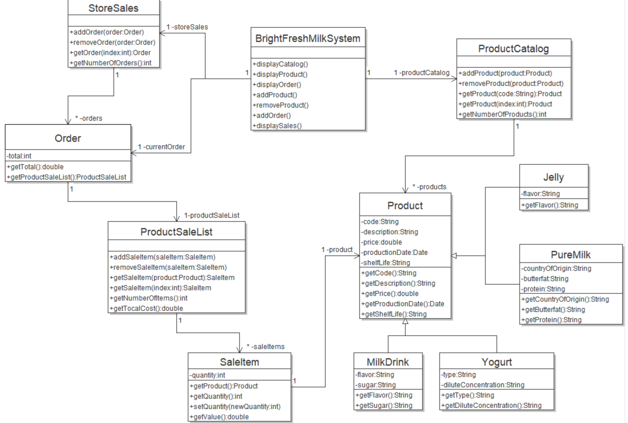
图书馆系统1对多关联关系的实现
马春燕
西北工业大学软件学院

Slide 9
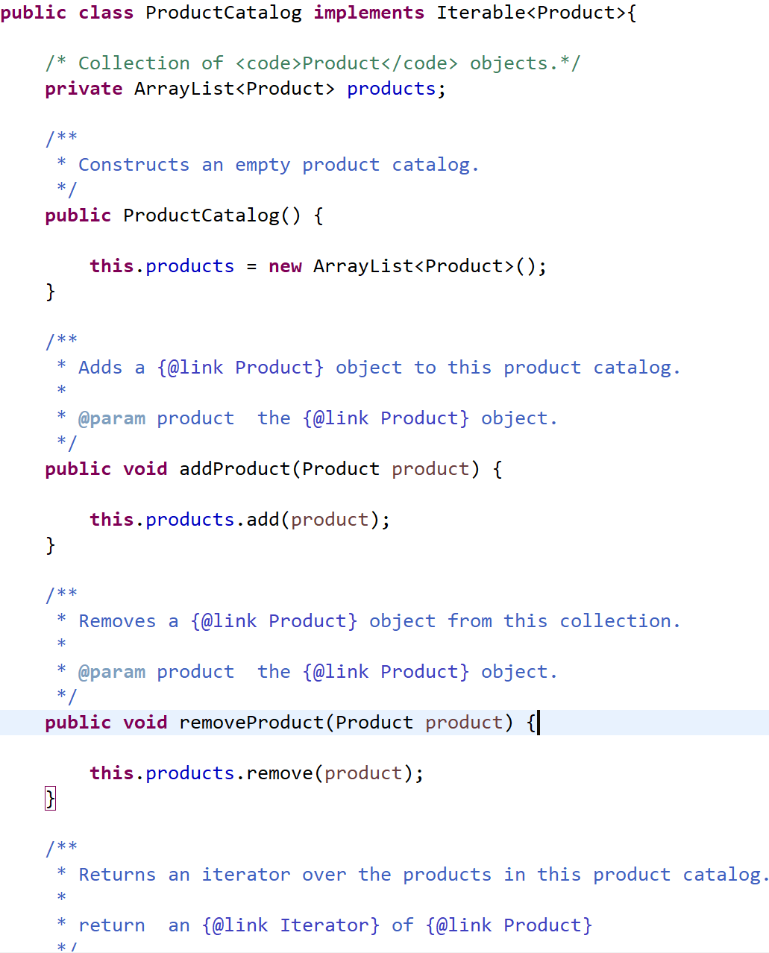
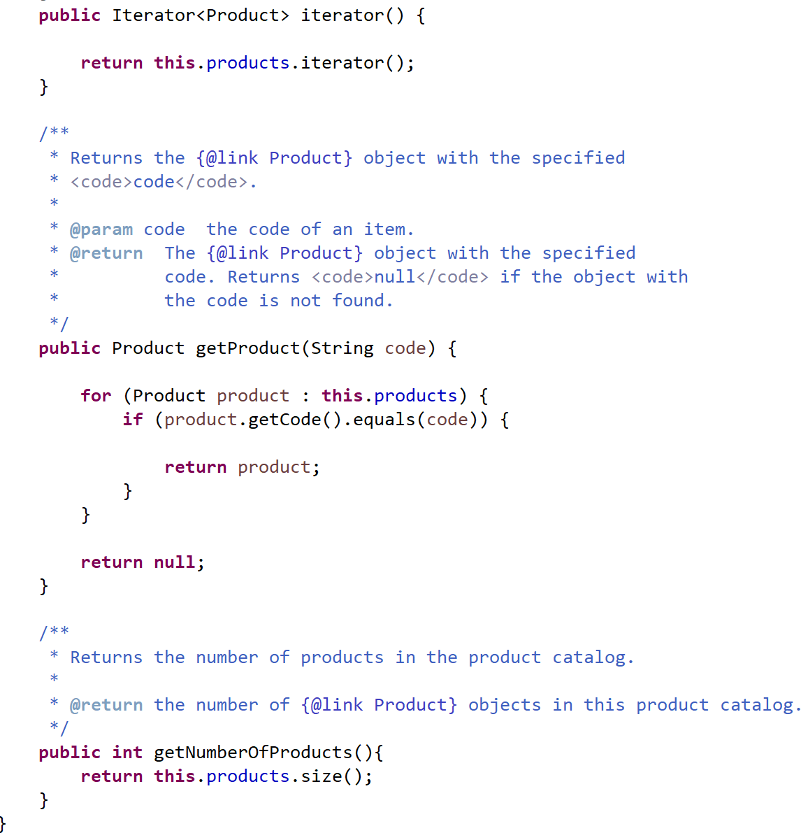
图书馆系统1对多关联关系的实现
马春燕
西北工业大学软件学院

